Slide 1

Разработка домашней метеостанции на архитектуре одноплатных ПК
Выполнил:
Чернаков Кирилл
Олегович
Студент группы АВТ-813, АВТФ

Slide 2


Разработка домашней метеостанции на архитектуре одноплатных ПК
Цели:
1.
Изучить Raspbian;
2.
Ознакомиться с одноплатным компьютером Raspberry Pi 3B+;
3.
Рассмотреть библиотеки на языке Node.JS для обработки данных с датчика DHT11
4.
Реализовать домашнюю метеостацию.

Slide 3
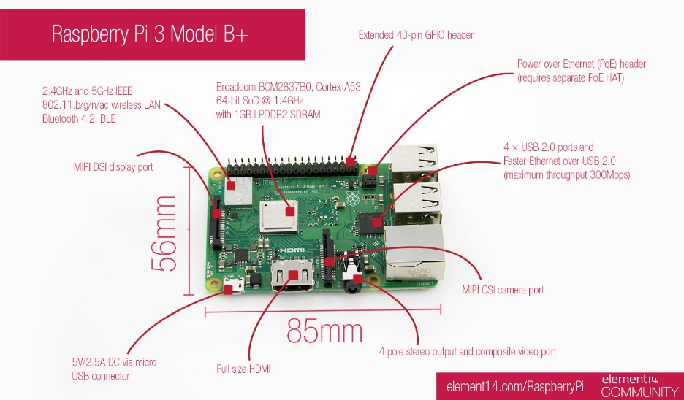
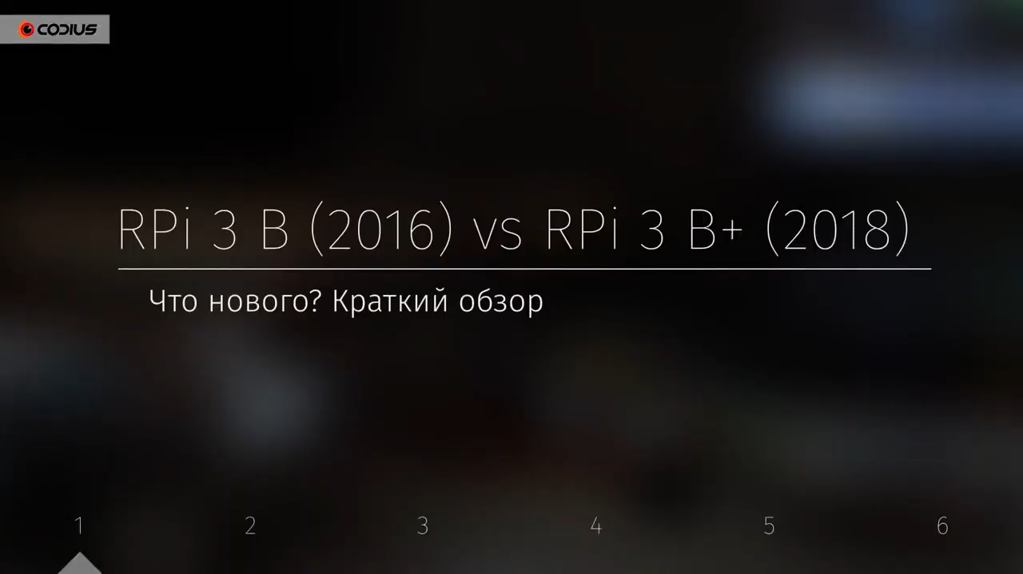
Разработка домашней метеостанции на архитектуре одноплатных ПК
Raspberry Pi 3B+

Slide 4
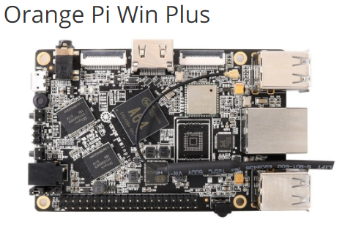
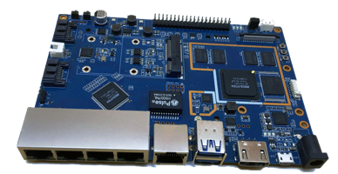
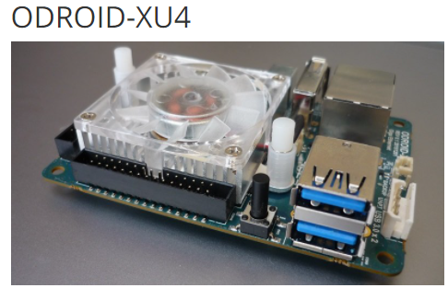
Разработка домашней метеостнации на архитектуре одноплатных ПК
Banana Pi BPI-R2

Slide 5
Разработка домашней метеостанции на архитектуре одноплатных ПК
Сравнение
 | RPi 3 Model B+ | ODROID-XU4 | Banana Pi BPI-R2 | Orange Pi Win Plus
OC | Ubuntu, Debian, Fedora, Arch Linux, Gentoo, RISC OS, Android, Firefox OS, NetBSD, FreeBSD, Slackware, Tiny Core Linux, Windows 10 IOT | HDMI 1080p 30FPS | Android, Ubuntu, Debian, Bananian | Windows 10 IoT, Android, Ubuntu, Debian, Raspberry Pi
Процессор и графическое ядро | 64b 4-ядерный ARMv8 Cortex-A53 1.4 ГГц; Video Core IV® Multimedia; | Samsung Exynos5422 Mali™-T628 MP6 | 32б 4-ядерный ARM Cortex-A7 до 1.3 ГГц; Mali-450 MP4; | 64b 4-ядерный ARM Cortex-A53 1.2 ГГц; Mali-400MP2;
Периферия | 40 портов ввода-вывода общего назначения (GPIO), UART (Serial), I²C/TWI, SPI с селектором между двумя устройствами; пины питания: 3,3 В, 5 В и земля. | 30 pin — интерфейсы GPIO, I2C, SPI, UART, ADC,12 pin — интерфейсы GPIO, I2C, I2S, 4 pin — интерфейс Serial (UART / RS-232) | 40 Pins Header, 28 × GPIO, включая UART, I2C, SPI, PWM, I2S | 40 контактов: GPIO (Интерфейс ввода/вывода общего назначения), Power (+5V, +3.3V и GND), UART, I2C, SPI
Цена | 35$ | 85$ | 85$ | 56$

Slide 6

Разработка домашней метеостанции на архитектуре одноплатных ПК

Slide 7
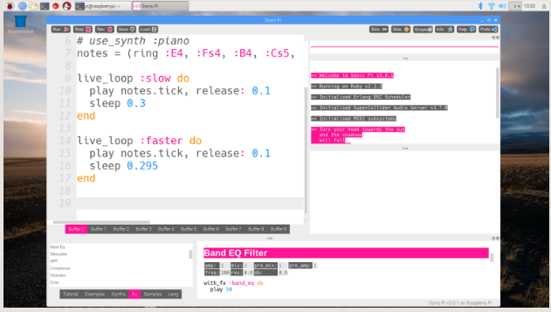
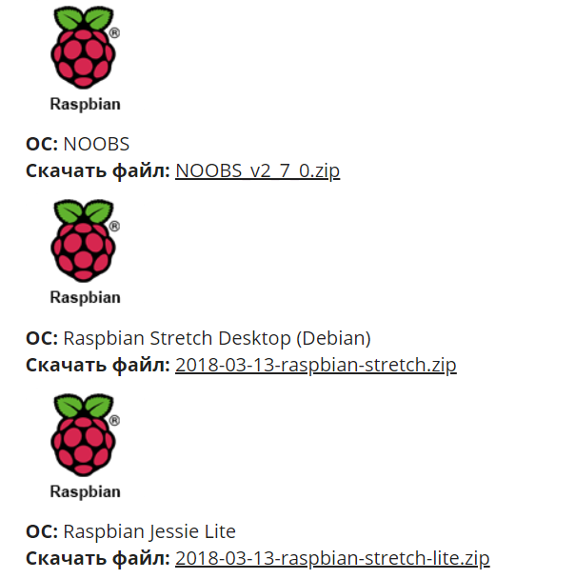
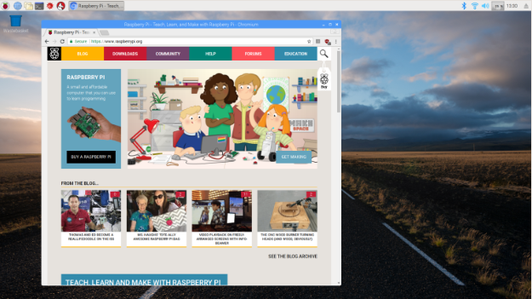
Разработка домашней метеостанции на архитектуре одноплатных ПК
Raspbian

Slide 8
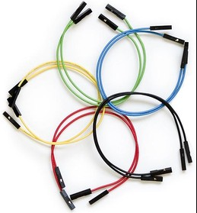
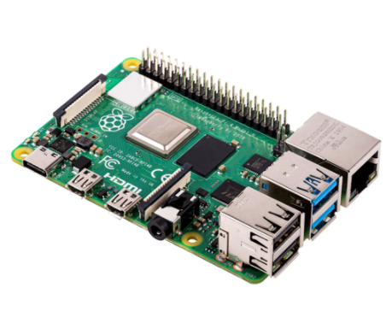
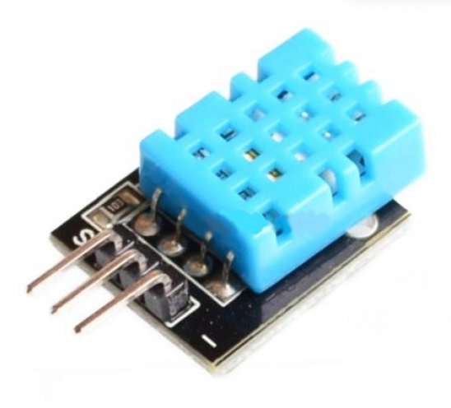
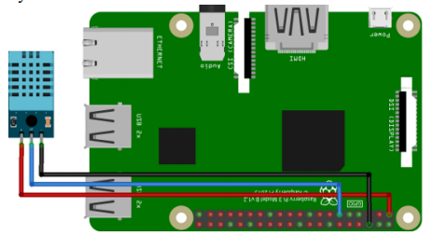
Разработка домашней метеостанции на архитектуре одноплатных ПК
Домашняя метеостация

Slide 9
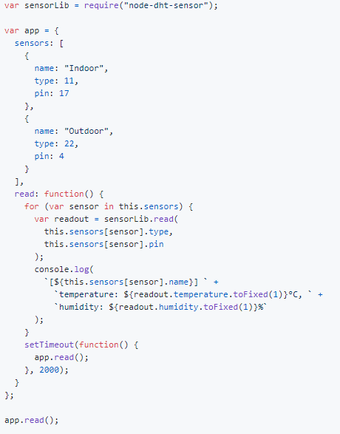
Разработка домашней метеостанции на архитектуре одноплатных ПК
Домашняя метеостация

Slide 10
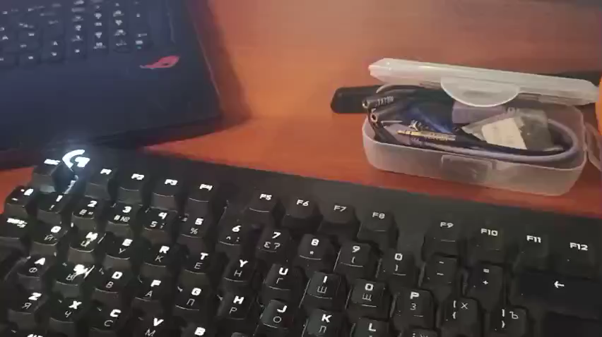
Разработка домашней метеостанции на архитектуре одноплатных ПК

